Slide 1
ÉVOLUTION HUMAINE
Une question pour commencer…
L’être humain est-il vraiment
une exception dans le vivant ?
Terminale • Enseignement scientifique

Slide 2
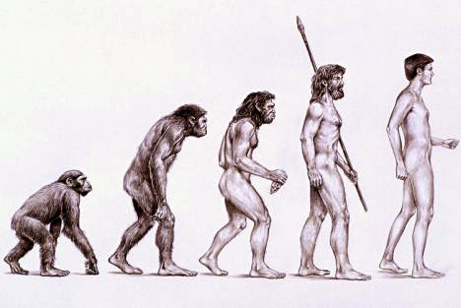
L’ homme descend –t-il du singe?

Slide 3
1 — Votre première réponse
Répondez spontanément : pas besoin d’avoir « le cours ».
QUESTION
JUSTIFICATION
L’être humain descend-il du singe ?
☐ OUI ☐ NON ☐ JE NE SAIS PAS
En une phrase :
« Je pense cela parce que… »
Puis écoutez deux réponses différentes.
Terminale • Enseignement scientifique • Évolution humaine

Slide 4
2 — Trois phrases… une seule est rigoureuse
Votez à main levée : laquelle vous paraît scientifiquement correcte ?
A
« L’Homme descend des singes actuels. »
B
« L’Homme et les singes actuels ont des ancêtres communs. »
C
« L’Homme n’a rien à voir avec l’évolution : il est à part. »
Conseil enseignant : ne corrigez pas encore ; faites justifier les choix.

Slide 5
3 — Et si l’idée d’évolution n’avait pas toujours été évidente ?
Regardez ces deux représentations et comparez-les.
VISION 1 — DES ESPÈCES FIXES
VISION 2 — UN VIVANT QUI ÉVOLUE
🦁 🐟 🌿
Des espèces considérées comme stables,
indépendantes et organisées selon un ordre.
→ « Elles ont toujours été comme ça. »
●
/ \
● ●
/ \ \
● ● ●
Des populations changent au cours du temps
et peuvent partager des ancêtres communs.
Terminale • Enseignement scientifique • Évolution humaine

Slide 6
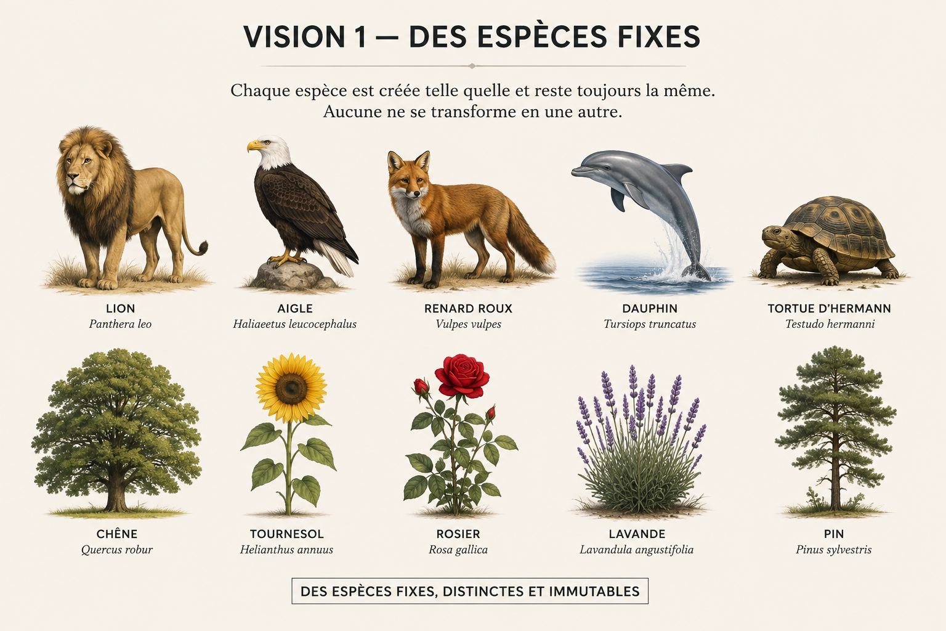

Slide 7
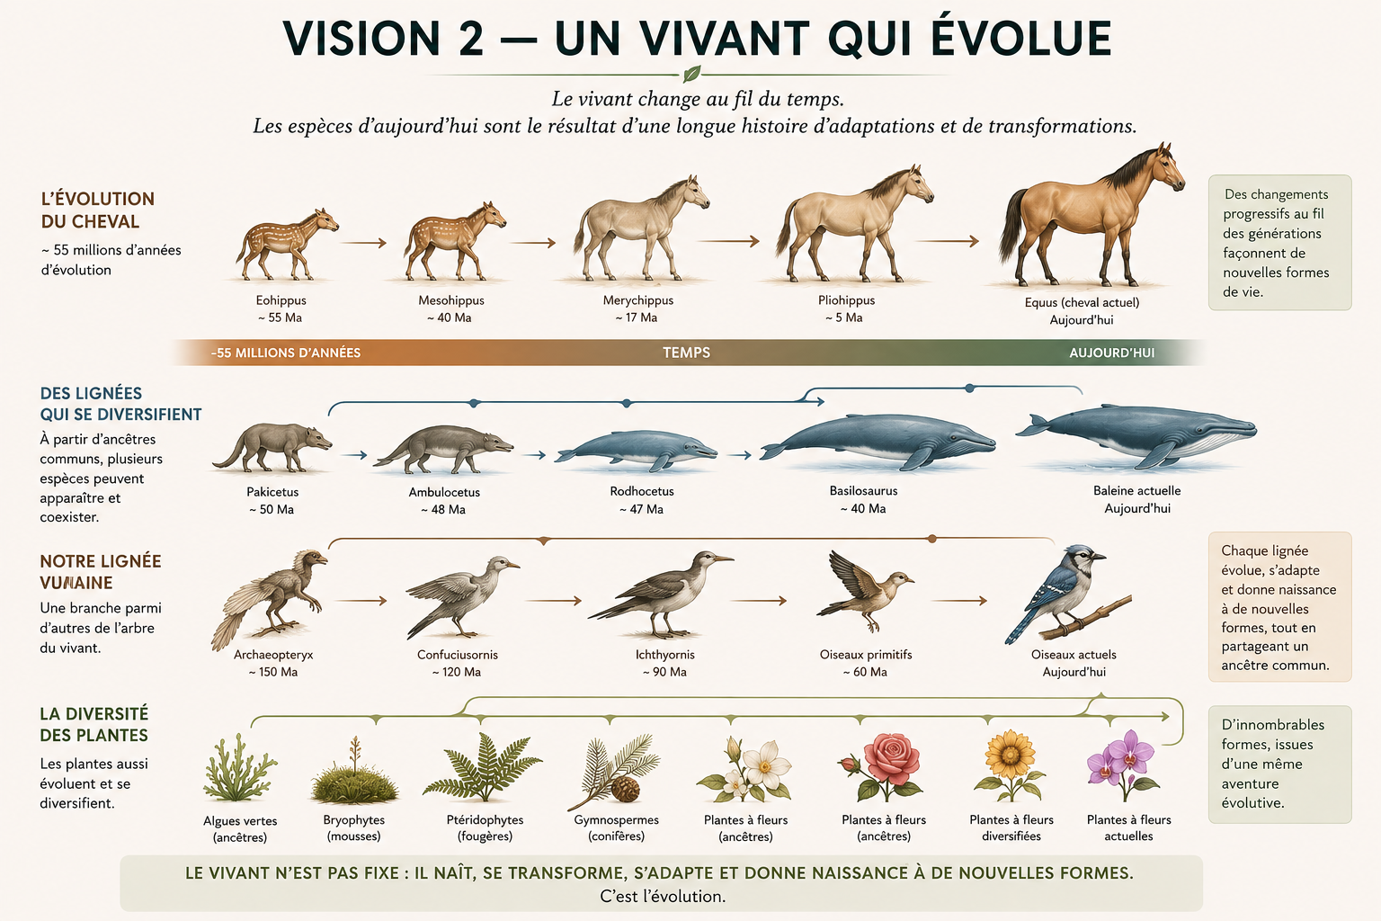

Slide 8
LE DÉFI
Comment est-on passé
de « les espèces sont fixes »
à « les espèces évoluent » ?
Et surtout : sur quelles observations et quelles découvertes les scientifiques se sont-ils appuyés ?

Slide 9
4 — Un débat scientifique se construit dans le temps
À votre avis, quelles preuves peuvent faire évoluer une théorie ?
🦴 Fossiles
🧬 Hérédité / ADN
Que nous apprennent les espèces disparues ?
Comment les caractères peuvent-ils être transmis ?
🌍 Répartition du vivant
🔬 Comparaisons
Pourquoi les espèces ne sont-elles pas réparties au hasard ?
Que révèlent anatomie, embryologie ou génétique ?
Terminale • Enseignement scientifique • Évolution humaine

Slide 10
5 — La question qui lance notre travail
À garder en tête pendant toute la séance.
Comment les idées scientifiques
sur l’évolution ont-elles changé ?
Nous allons suivre une série d’étapes historiques :
des premières conceptions du vivant jusqu’à la théorie actuelle de l’évolution.
1
2
3
4
5
6
7
8
9
Aristote
Linné
Buffon
Lamarck
Cuvier
Darwin
Mendel
Génétique
Synthèse
Transition : « Ouvrez maintenant votre document / votre frise. Votre objectif est de comprendre ce changement de modèle. »

Slide 11
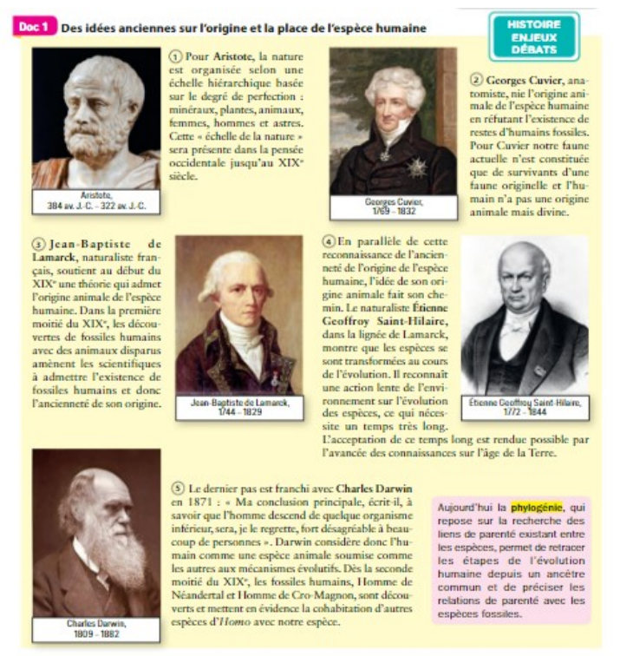
DOCUMENT 1 — Les idées sur l’origine de l’être humain
Une ressource historique : des conceptions anciennes aux premières théories évolutionnistes.
À observer
• Quelles conceptions de l’être humain se succèdent ?
• Qu’est-ce qui fait évoluer les idées scientifiques ?
• Pourquoi les fossiles jouent-ils un rôle important ?
⚠️ Ne cherchez pas encore à tout expliquer : repérez les changements d’idées.
Question flash : « Une idée scientifique peut-elle changer ? Qu’est-ce qui peut la faire changer ? »
Document fourni : ressource historique sur Aristote, Cuvier, Lamarck, Geoffroy Saint-Hilaire et Darwin.

Slide 12
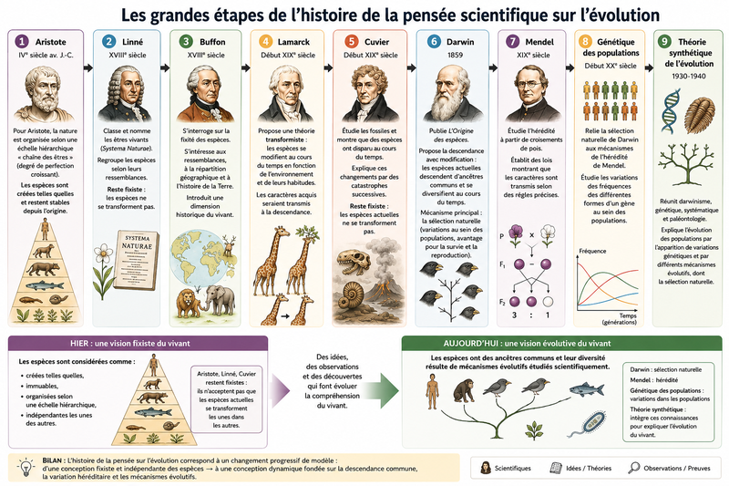

Slide 13
À vous de jouer
MISSION
En étudiant les documents, cherchez à répondre à trois questions :
Gardez la question centrale visible pendant votre travail :
« Comment est-on passé des espèces fixes aux espèces évolutives ? »

Slide 14
6 — Ce que vous allez faire dans ce chapitre
La question de départ va guider plusieurs travaux successifs.
1. PLACE DE L’HOMME
2. LIGNÉE HUMAINE
3. ÉVOLUTION BUISSONNANTE
Construire / compléter un arbre phylogénétique pour situer l’être humain parmi les primates.
Rechercher l’origine de la lignée humaine et identifier des critères d’appartenance.
Comprendre pourquoi la lignée humaine n’est pas une simple succession « en ligne droite ».
4. NÉANDERTAL
5. DONNÉES GÉNÉTIQUES
6. TRANSMISSION DES CARACTÈRES
Croiser les données pour comprendre la place de Néandertal et les échanges avec Homo sapiens.
Utiliser les données génétiques récentes pour préciser les liens de parenté et l’histoire des populations.
Distinguer transmission génétique et transmission non génétique chez l’être humain.
« Comment les observations et les données scientifiques permettent-elles de reconstruire notre histoire évolutive ? »
FIL DIRECTEUR
Ouvrir TP1
Ouvrir TP3–6
Ouvrir buissonnement
Cette progression reprend les activités publiées sur le Netboard de Terminale.

Slide 15
7 — Premier travail : nous situer parmi les primates
TP1 : compléter un arbre phylogénétique et argumenter.
CONSIGNE ÉLÈVE
DÉFI : LE DESSIN QUI TROMPE
À partir des documents, compléter un arbre phylogénétique résumant les liens de parenté entre l’Homme et les primates.
Puis répondre :
• Que signifie un ancêtre commun ?
• Comment justifier une parenté ?
• Pourquoi l’Homme ne « descend-il » pas des singes actuels ?
On vous montre une représentation classique de l’évolution humaine.
Question :
« D’accord ou pas ? »
Argumentez avec les notions découvertes pendant les activités.
→ L’objectif est de remplacer une représentation intuitive par une représentation scientifique.
Cette activité est explicitement proposée sur le Netboard : discuter de la représentation, se positionner et argumenter.
Source : onglet « 2. La place de l’homme » du Netboard.

Slide 16
8 — Puis, on complexifie notre histoire
Les activités suivantes apportent progressivement les preuves et les données.
TP3 — ORIGINE DE LA LIGNÉE
TP4 — CRITÈRES
ACTIVITÉ — BUISSONNEMENT
À la recherche de l’origine de la lignée humaine.
→ Fossiles
→ Datations
→ Comparaisons
→ Arguments pour reconstruire une histoire évolutive
Quels caractères permettent de rattacher un fossile à la lignée humaine ?
→ Crâne
→ Locomotion / bipédie
→ Dentition et autres caractères anatomiques
Objectif : argumenter à partir d’indices.
La lignée humaine n’est pas une marche unique vers Homo sapiens.
→ Plusieurs espèces ont coexisté.
→ Certaines lignées sont des branches éteintes.
→ Les relations de parenté se représentent en arbre.
Question à conserver : « Pourquoi l’évolution humaine ressemble-t-elle davantage à un buisson qu’à une échelle ? »
Source : onglets « 3. La lignée humaine » et « 4. L’évolution buissonnante de la lignée humaine ».

Slide 17
9 — Les données récentes changent encore notre histoire
Néandertal et génétique : la parenté se précise grâce à de nouvelles données.
TP5 — ET SI NÉANDERTAL VIVAIT ENCORE EN NOUS ?
TP6 — APPORTS RÉCENTS DE LA GÉNÉTIQUE
Questionner la relation entre Néandertal et Homo sapiens.
→ Comparaison des données
→ Croisements / échanges entre populations
→ Ce que les données génétiques permettent d’établir
Idée forte : l’histoire évolutive peut être affinée quand de nouvelles données apparaissent.
Utiliser les données génétiques pour compléter les informations issues des fossiles.
→ Comparer des séquences / marqueurs
→ Identifier des liens de parenté
→ Comprendre l’histoire des populations humaines
Puis : TP7 sur la transmission non génétique des caractères humains.
« Une nouvelle donnée peut-elle modifier notre récit de l’évolution ? »
Source : onglet « 3. La lignée humaine » du Netboard.

Slide 18
10 — RETOUR À NOTRE QUESTION DE DÉPART
L’être humain est-il vraiment
une exception dans le vivant ?
Pour répondre, nous allons croiser :
FOSSILES
ANATOMIE
PHYLOGÉNIE
GÉNÉTIQUE
des traces de l’histoire
des caractères comparables
des liens de parenté
des données moléculaires
… et surtout apprendre à ARGUMENTER à partir de données scientifiques.
→ On commence maintenant avec l’histoire des idées sur l’évolution.
Transition vers ta frise : Aristote → Linné → Buffon → Lamarck → Cuvier → Darwin → Mendel → génétique des populations → théorie synthétique.

